Slide 1
الاحصاء الاستدلالي اللامعلمي الصف الثالث ا.م.د. صبا علي طلال

Slide 2
الاحصاء الاستدلالي اللامعلمي
مربع كاي لحسن المطابقة
يستعمل هذا الاحتبار عندما يكون لدينا متغير واحد بعدة مستويات ويراد معرفة الفروق بين هذه المستويات وتكون البيانات بشكل نسب او تكرارات مثال استطلاع راي الطلبة حول التعليم المختلط او حول الزي الموحد او حول التعليم الالكتروني وكانت اجابتهم (موافق ،متردد،معارض )وهذا يعني ان راي الطلبة يمثل المتغير،واجابة الطلبة تمثل مستويات المتغيرمثال : اراد باحث معرفة راي مجموعة من الطلبة عددهم (23) طالب حول ارتداء الزي الموحد وكانت اجابتهم(الموافقين6،محايد2،المعارضين 15)
وكانت قيمة كاالجدولية (5.99) اختبري الفرضية الاتية :-
وتمثل التكرار الملاحظ )eو التكرار الملاحظ o ( H0:o=e

Slide 3
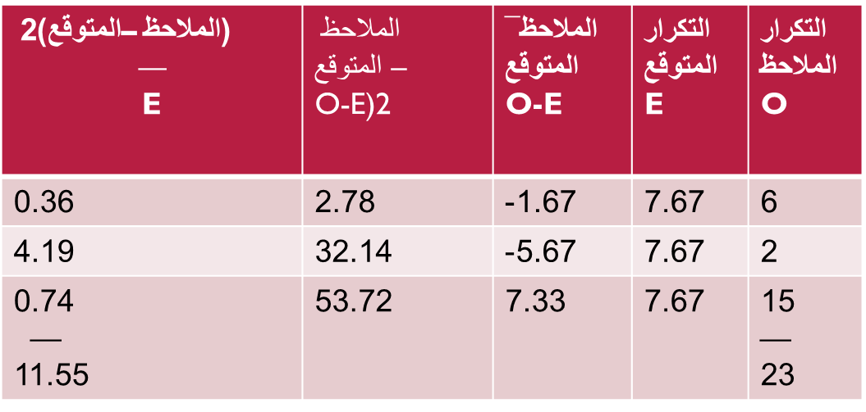
خطوات استخراج مربع كاي :- 1- نستخرج التكرار المتوقع = مجموع التكرار الكلي ÷عدد المستويات ÷ 3= 7.67 23=e 2- نوزع التكرار المتوقع على الخلايا بالتساوي 3- نطرح التكرار الملاحظ من التكرار المتوقع 4- التكرارالملاحظ ناقص التكرار المتوقع تربيع 5- التكرار الملاحظ ناقص التكرا رالمتوقع تربيع تقسيم التكرار المتوقع وناخذ مجموع هذه الخلية
(الملاحظ –المتوقع)2 $$—$$ E | الملاحظ المتوقع – O-E)2 | الملاحظ¯ المتوقع O-E | التكرار المتوقع E | التكرار الملاحظ O
0.36 | 2.78 | 1.67- | 7.67 | 6
4.19 | 32.14 | 5.67- | 7.67 | 2
0.74 — 11.55 | 53.72 | 7.33 | 7.67 | 15 — 23

Slide 4
درجة الحرية =عدد المستويات- 1
بما ان قيمة كا المحسوبة البالغة 11.55 اكبر من القيمة الجدولية البالغة (5.99)عند مستوى دلالة (0.05)ترفض الفرضية الصفرية وتقبل الفرضية البديلة

